Slide 1


Slide 2
TITRES
PAGE
PRESENTATION DU GROUPE MEDIA CONTACT ET DE SA FILIALE MEDIA CONTACT CAMEROUN
03
NOS SOLUTIONS
11
NOTRE PROPOSITION
13
SERVICES PROPOSES
41
NOTRE APPROCHE COPC
43
NOS REFERENCES
49
COMPLEMENT D’INFORMATIONS
49

Slide 3
TITRES
PAGE
PRESENTATION DU GROUPE MEDIA CONTACT ET DE SA FILIALE MEDIA CONTACT CAMEROUN
03
NOS SOLUTIONS
11
NOTRE PROPOSITION
13
SERVICES PROPOSES
41
NOTRE APPROCHE COPC
43
NOS REFERENCES
49
COMPLEMENT D’INFORMATIONS
49

Slide 4
PRESENTATION DU GROUPE MEDIA CONTACT
M

Slide 5

PRESENTATION DU GROUPE MEDIA CONTACT
LE GROUPE MEDIA CONTACT
1
Créé en 2005 par un groupe d’investisseurs Africain, le Groupe MEDIA CONTACT se positionne comme l’un des acteurs majeurs de la Gestion globale de la relation clientèle en Afrique.
2
Dans sa stratégie opérationnelle, il combine les meilleures expertises (ressources humaines, contexte environnemental, technologies) adaptées à chaque pays africain ou il s’implante.
3
Il garantit à sa clientèle une externalisation globale de leur relation clientèle.
4
Il assure une production respectant les normes qualité.

Slide 6
PRESENTATION DU GROUPE MEDIA CONTACT
FICHE SIGNALITIQUE DU GROUPE MEDIA CONTACT
FORME JURIDIQUE
SOCIÉTÉ ANONYME
CAPITAL
(FCFA 1 500 000 000) 2 286 735 euros
DIRIGEANTS SOCIAUX
ADMINISTRATEUR GENERAL : Claude PADONOU
COMMISSAIRES AUX COMPTES
CABINET DELOITTE
IFU
3201300930112
RCCM
RCCM RB/COT/13 B 10291
ADRESSE
AVENUE DOROTHEE LIMA RUE 11.010 - Tel : +229 21 31 12 50 / 21 30 33 25

Slide 7
PRESENTATION DU GROUPE MEDIA CONTACT
MEDIA CONTACT CAMEROUN
1
Filiale du Groupe créée depuis 2014 pour être proche de sa clientèle camerounaise.
2
Située au cœur de la ville de Douala à Akwa, MCCAM entend insuffler une nouvelle dynamique dans l’environnement des Centres de Contacts tout en participant à la diminution du chômage des jeunes.
3
Bénéficie dans le cadre de la stratégie opérationnelle du Groupe des meilleures expertises (Ressources humaines, technologies).
4
Dispose d’un plateau de production de 150 positions situé à Akwa et une extension sur un deuxième site situé sur la route de l’aéroport de Douala avec une capacité de 450 positions ouvrira fin Q2 avec 150 positions dédiées à OCM.

Slide 8
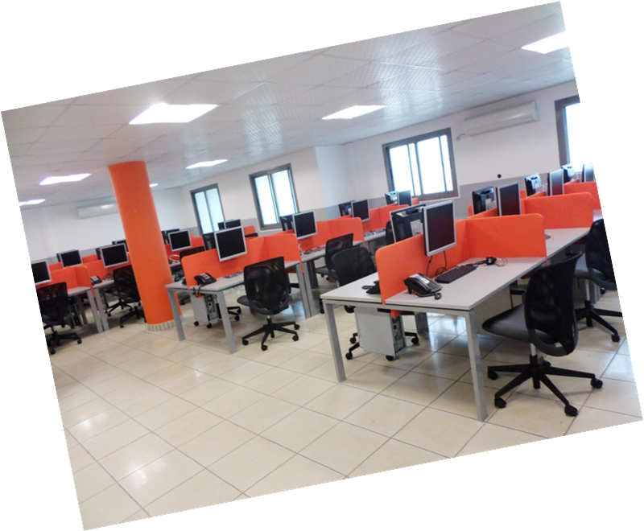
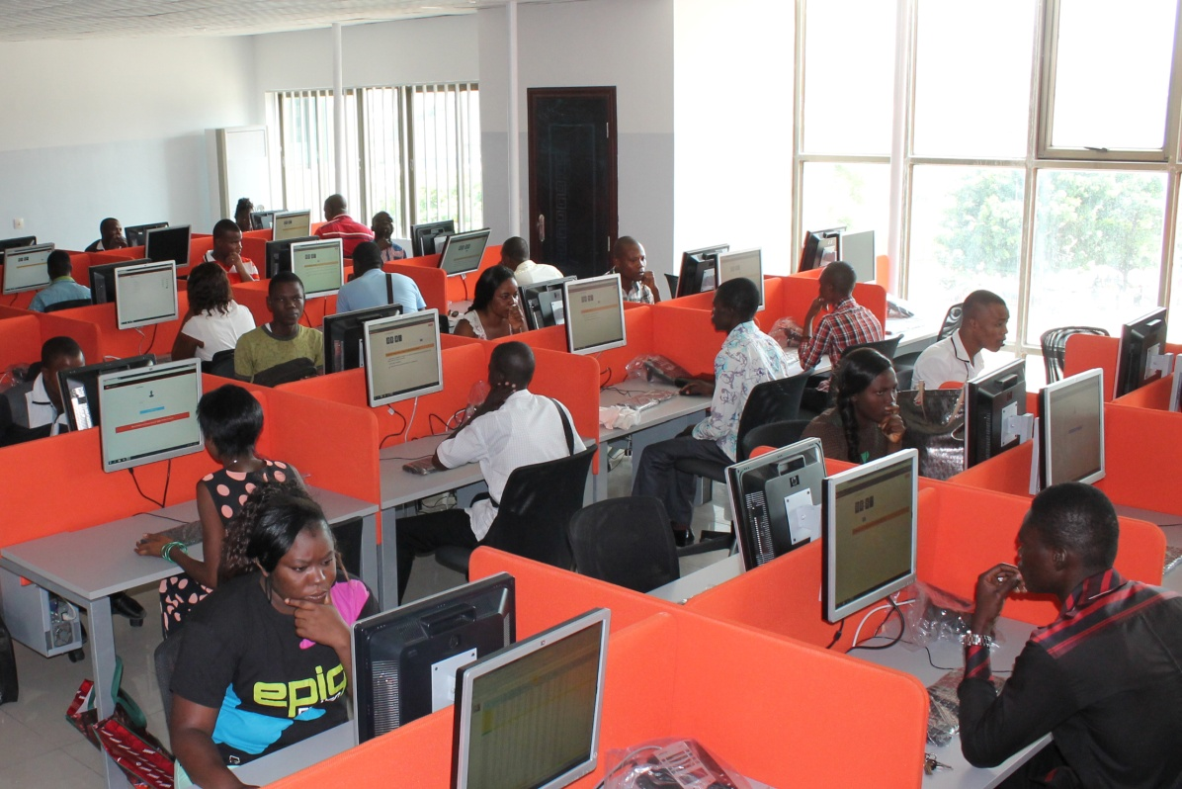
PRESENTATION DU GROUPE MEDIA CONTACT
Vue partielle de l’un de nos plateaux de production

Slide 9
PRESENTATION DU GROUPE MEDIA CONTACT
Vue partielle du site dédié à Orange Cameroun

Slide 10
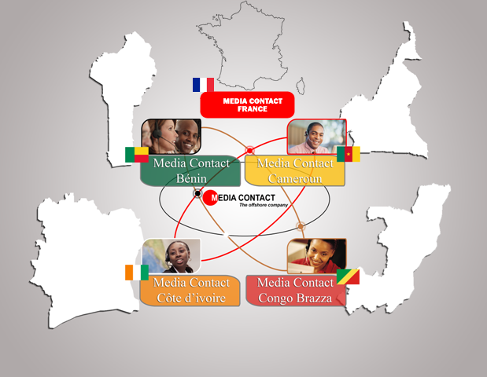
IMPLANTATION DU GROUPE MÉDIA CONTACT (JANVIER 2017)
PRESENTATION DU GROUPE MEDIA CONTACT
BENIN |  | POSITION: 1500
 |  | EFFECTIF: 6000
COTE D'IVOIRE |  | POSITION DE DEMARRAGE: 100
 |  | CAPACITE: 300
 |  | EFFECTIF: 200
CAMEROUN |  | POSITION DE DEMARRAGE: 150
 |  | CAPACITE A COURT TERME: 600
 |  | EFFECTIF ACTUEL: 200
CONGO |  | POSITION DE DEMARRAGE: 100
 |  | CAPACITE: 300
 |  | EFFECTIF: 200
FRANCE |  | MEDIA CONTACT FRANCE

Slide 11
PRESENTATION DU GROUPE MEDIA CONTACT
NOS ATOUTS
1
Stratégie de différenciation basée principalement sur la qualité et la création de valeur ajoutée pour nos clients.
2
Partenariats avec les sociétés leaders sur leur secteur d’activité.
3
Taux de satisfaction élevés pour les clients finaux de nos clients donneurs d’ordre.
4
Efficience opérationnelle afin de proposer le meilleur service au meilleur coût.
5
Perpétuelle remise en question afin de viser l’excellence.
6
Volonté de créer de la valeur ajoutée et d’être identifié comme un partenaire et non comme un simple exécutant.

Slide 12
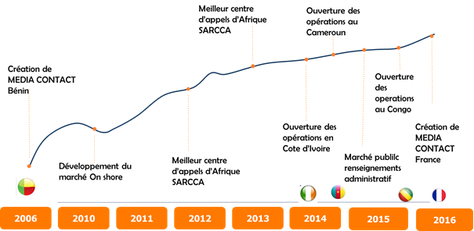
PRESENTATION DU GROUPE MEDIA CONTACT
CHRONOLOGIE DU GROUPE MEDIA CONTACT

Slide 13
NOS SOLUTIONS
M

Slide 14
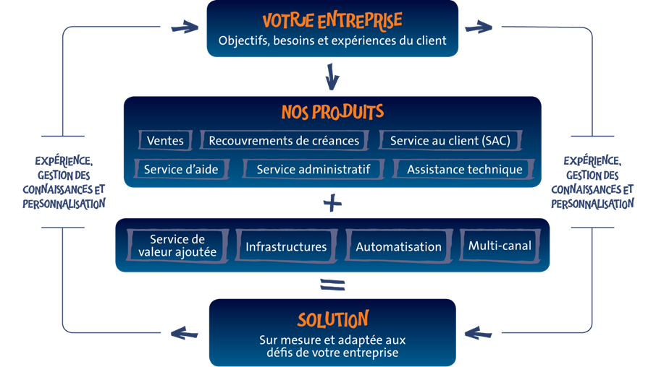
NOS SOLUTIONS
NOS SOLUTIONS

Slide 15
NOTRE PROPOSITION
M

Slide 16
NOTRE PROPOSITION
COMPREHENSION DE LA MISSION
ORANGE CAMEROUN souhaite sélectionner un prestataire capable de :
1
gérer et valoriser le parc de Clients ;
2
gérer des activités de service client commercial, technique ou à valeur ajoutée ;
3
gérer des contacts Clients en débordement.

Slide 17
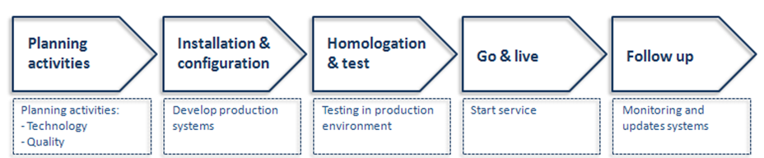
NOTRE PROPOSITION
DEMARCHE DE MISE OEUVRE
ORGANISATION EN MODE PROJET
Dans l’optique de démarrer les prestations le 1er Août 2017, les différentes étapes du projet sont les suivantes :
1
Initialisation du projet ;
2
Spécifications fonctionnelles et techniques ;
3
Mise en œuvre ;
4
Recette ;
5
Démarrage de l’activité et montée en charge.

Slide 18
NOTRE PROPOSITION
DEMARCHE DE MISE OEUVRE
ORGANISATION EN MODE PROJET

Slide 19
NOTRE PROPOSITION
PHASE DE REVERSIBILITE
Comme pour toutes les étapes du projet, les modalités de cette phase doivent impérativement être définies dans le cadre d’une réunion physique entre les intervenants MEDIA CONTACT et ORANGE. Cette condition est primordiale pour assurer une transition optimale et exhaustive et assurer une continuité de service. Un document spécifique de réversibilité sera mis en place et il sera également possible d’associer le nouveau prestataire à cette démarche. Ce document comprendra les éléments suivants :
Planning détaillé avec toutes les étapes critiques ;
Les intervenants responsables de chacune des étapes ;
Les spécifications opérationnelles, techniques et fonctionnelles ;
Une phase spécifique de recette
1
2
3
4

Slide 20
NOTRE PROPOSITION
EQUIPE PROJET ET PROFILS DE COMPETENCES
MEDIA CONTACT mettra à la disposition d’ORANGE CAMEROUN l’ensemble des moyens humains disponibles durant toutes les étapes du projet pour en assurer la réussite. Une organisation flexible et réactive sera mise en place pour garantir de façon irrévocable l’atteinte des différents objectifs quantitatifs et qualitatifs. Elle sera basée sur deux principaux piliers :
1
L’équipe projet, responsable du compte client ORANGE CAMEROUN ;
2
L’équipe de management au Cameroun en charge de la mise en œuvre opérationnelle des prestations.

Slide 21
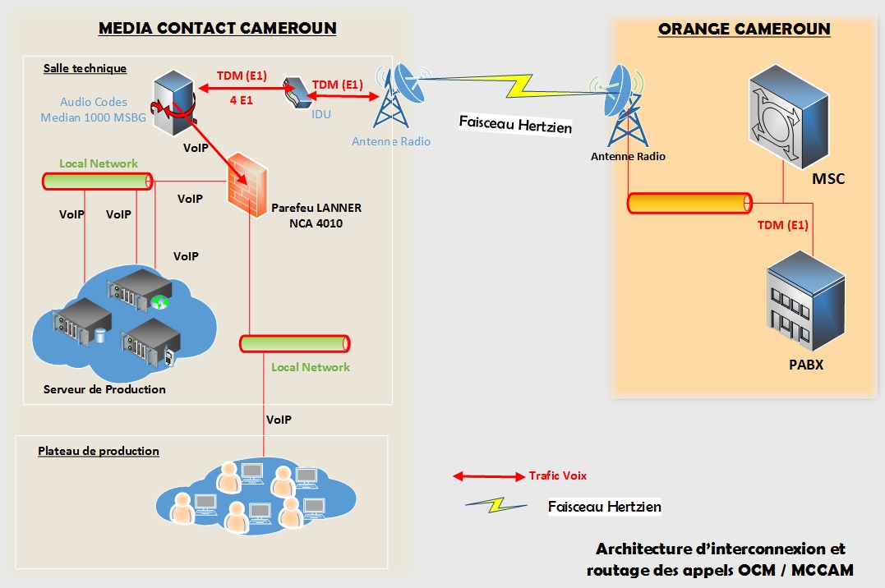
NOTRE PROPOSITION
ARCHITECTURE D’INTERCONNEXION ET ROUTAGE DES APPELS (cas avec liaison FH)

Slide 22
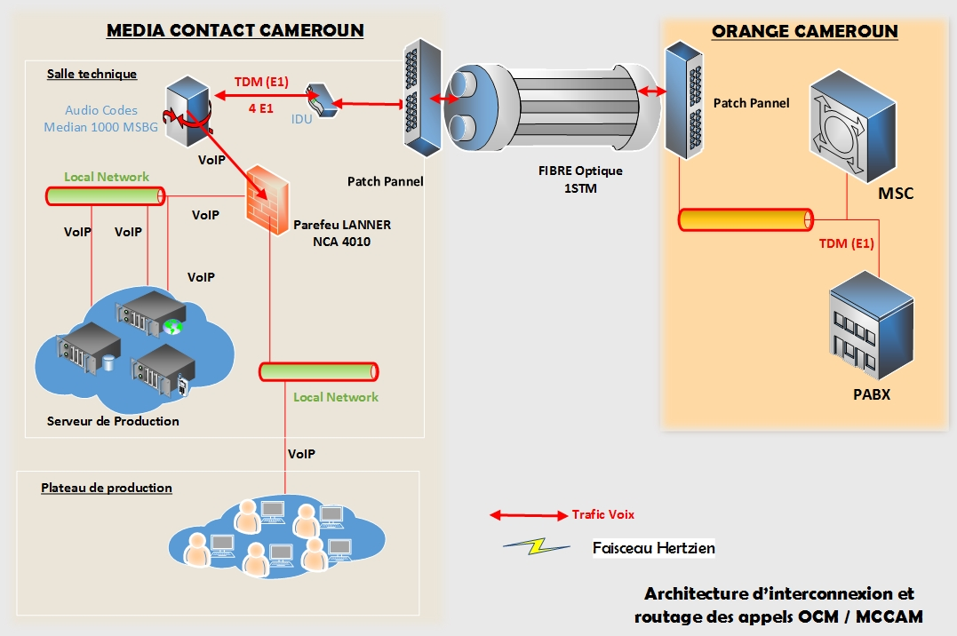
NOTRE PROPOSITION
ARCHITECTURE D’INTERCONNEXION ET ROUTAGE DES APPELS (cas avec liaison FO)

Slide 23
NOTRE PROPOSITION
DESCRIPTION DE L’ARCHITECTURE VOIX
Cinématique de routage
Etape 1 : l’abonné compose un des numéro du service client (950 par exemple)
Etape 2 : l’appel est routé vers le MSC OCM
Etape 3 : le MSC route l’appel vers le SVI OCM
Etape 4 : l’abonné est qualifié dans la base de données CRM
Etape 5 : le MSC route l’appel vers l’équipement de commutation d’appels MEDIA GATEWAY de MEDIA CONTACT CAMEROUN pour une prise en charge par un Téléconseiller a travers le CRM Hermes.Net.
Cette commutation se fera soit par une liaison « Faisceau Hertzien » ou par lien physique « Fibre Optique ». La mise en place de ce lien est sous la responsabilité de OCM qui en reste pendant toute la durée du contrat le propriétaire et le seul administrateur de la liaison. La mise en place des Autres équipements a partir de la « Media Gateway » est sous la responsabilité de MEDIA CONTACT. L’acheminement des appels se fera par TDM.

Slide 24
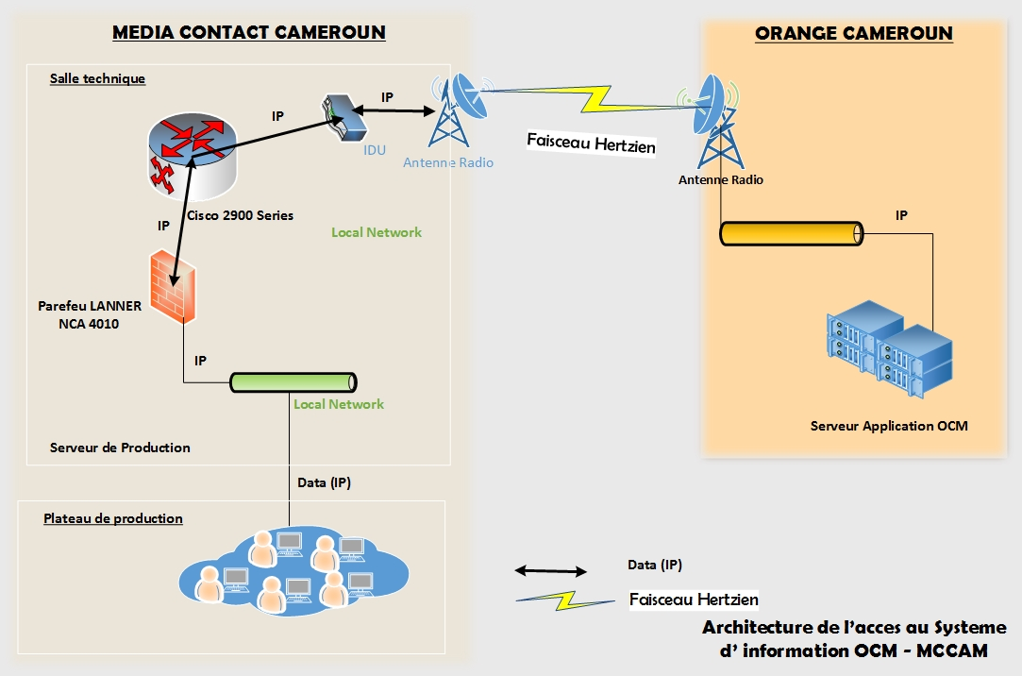
NOTRE PROPOSITION
ACCES AUX SYSTÈMES D’INFORMATION OCM/SI
Architecture physique de liaison Data avec FH

Slide 25
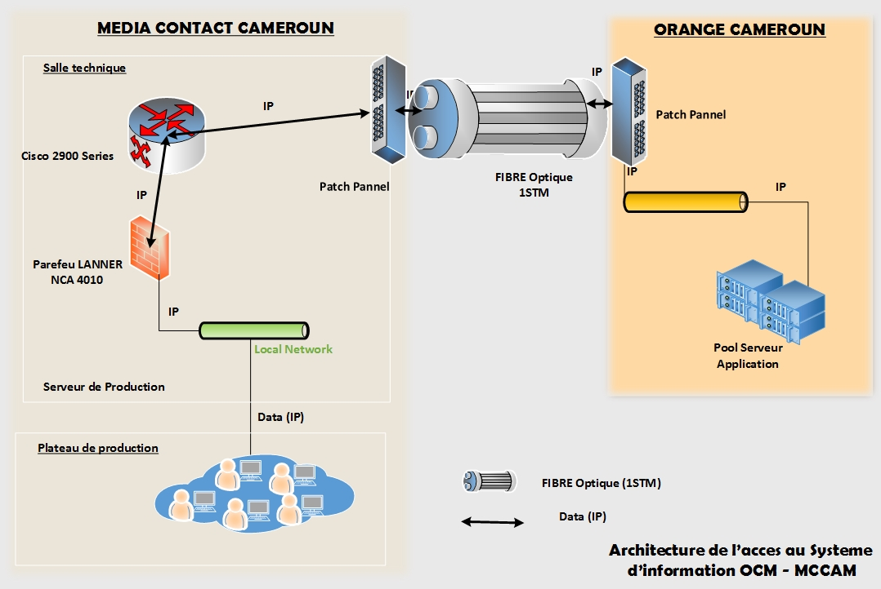
NOTRE PROPOSITION
ACCES AUX SYSTÈMES D’INFORMATION OCM/SI
Architecture physique de liaison Data avec FO

Slide 26
NOTRE PROPOSITION
DESCRIPTION DE L’ARCHITECTURE DATA
L’interconnexion des deux sites se fera soit par une liaison « Faisceau Hertzien » ou par lien physique « Fibre Optique ». La mise en place de ce lien est sous la responsabilité de OCM qui en reste pendant toute la durée du contrat le propriétaire et le seul administrateur de la liaison. La mise en place des autres équipements a partir du « Pare-feu » est sous la responsabilité de MEDIA CONTACT.
Cette architecture sera la seule qui sera utilisée dans le cadre de :
Acces aux outils de traitements des contacts OCM \contact services
Acces aux systemes d’information du prestataire (cote MCCAM),
La capacité de la liaison sera de 100 Mbps Full IP,

Slide 27
NOTRE PROPOSITION
CARACTERISTIQUES DES EQUIPEMENTS
- Audio codes Mediant 1000MSBG : Passerelle voix (IPBX).
MISE EN RÉSEAU
Type : passerelle VoIP
Technologie de connectivité : filaire
Protocole de liaison : Ethernet, Fast Ethernet, Gigabit Ethernet
Protocole réseau / transport : DHCP, L2TP, PPPoE, PPTP, TCP / IP, UDP / IP
Caractéristiques : soutien BOOTP, DDos prévention des attaques, prise en charge DiffServ, protection contre les attaques DoS, prise en charge IPv6, qualité de service (QoS), prise en charge Syslog, prise en charge VLAN, commutation de couche 2.

Slide 28
NOTRE PROPOSITION
CARACTERISTIQUES DES EQUIPEMENTS
- Cisco 2900 série : Routeur à utiliser pour la mise en place de la liaison Data.
La série 2900 offre 2 ou 3 ports GE avec 1 port SFP, 4 EHWIC Machines à sous, 2 emplacements SM avec 1 slot SIM et 3 emplacements DSP. De plus, leur RAM et la mémoire flash sont évolutives, RAM maximum 2.5G et flash 8G. La série 2900 offre également la fonction vocale.
- Audio codes Mediant 1000MSBG : Passerelle voix (IPBX).
MISE EN RÉSEAU
Type : passerelle VoIP
Technologie de connectivité : filaire
Protocole de liaison : Ethernet, Fast Ethernet, Gigabit Ethernet
Protocole réseau / transport : DHCP, L2TP, PPPoE, PPTP, TCP / IP, UDP / IP
Caractéristiques : soutien BOOTP, DDos prévention des attaques, prise en charge DiffServ, protection contre les attaques DoS, prise en charge IPv6, qualité de service (QoS), prise en charge Syslog, prise en charge VLAN, commutation de couche 2.

Slide 29
NOTRE PROPOSITION
CARACTERISTIQUES DES EQUIPEMENTS
INTERFACE VOIX FOURNIE
Type réseau
Interface T1 / E1 / J1
Quantité 1, 2, 3
Type de connecteur RJ-45
IDU : Equipement modulateur/démodulateur
Il reçoit le signal de l’antenne et l’envoie sous forme d’E1 vers l’équipement Media Gateway.

Slide 30
NOTRE PROPOSITION
CARACTERISTIQUES DES EQUIPEMENTS
- Pare-feu NCA 4010 / Pare-feu respectant les caractéristiques ci-dessous :
  Filtrage par IP source et destination, le protocole IP, la source et port de destination pour le trafic TCP et UDP
  Permet de limiter les connexions simultanées basées sur une règle
  Politique de routage très flexible ;
  Gestion par interface graphique ;
  Monitoring en temps réel des différents Traffic ;
  Conserve l’historique des trafics pour des rapports ;
  Options pour la connectivité VPN, IPsec, OpenVPN et PPTP ;
  Fonction de portail captif pour protéger l’accès aux réseaux local ;
  Fonction de NAT / PAT ;
  Fonction de routage inter-réseau (VLAN) ;
  Fonction Multi-WAN pour l'usage de connexions internet multiples

Slide 31
NOTRE PROPOSITION
FONCTIONNALITES DE NOTRE OUTIL CRM
Hermes.Net est une solution complète de centre d'appels utilisant un simple navigateur internet et donnant accès à toutes les fonctions d’un centre de contacts :
Appels entrants ;
Appels sortants ;
Campagnes tchat ;
Robots calls ;
Campagne de prise de rendez-vous pour les commerciaux ;
Campagnes des réseaux sociaux (Facebook, Emailing, Twitter et WhatsApp) ;
Mise en place des SVI dynamique et complexe (interaction avec des bases de donnes SQL et Oracle).
Le traitement est effectué sur un serveur central, possédant un automate interne qui permet la distribution automatique des appels aux agents avec la gestion de files d’attente.

Slide 32
NOTRE PROPOSITION
FONCTIONNALITES DE NOTRE OUTIL CRM
Il présente cinq modules de gestion à savoir :
le module administration (pour le personnel Informatique) ;
le module supervision (pour les chefs d’équipe ou team leader) ;
le module agent (pour le traitement des appels par les agents) ;
le module reporting (pour les chefs d’équipe ou team leader afin de suivre les PKI de la production) ;
le module scripter (pour la création des interfaces agents et SVI).
Le module agent permet de lancer l’interface donnant accès aux fonctions téléphoniques. Le bandeau CTI peut être intégré dans un script écran (créé à partir du module scripter) qui donne accès au guide d’entretien, aux informations issues des bases de données et permet à l’agent de déclencher toutes les actions post-appels avec un simple clic sur l’écran.

Slide 33
NOTRE PROPOSITION
FONCTIONNALITES DE NOTRE OUTIL CRM
Hermes.Net Version 5.5.0 est d’une administration simple et intuitive. La solution permet une utilisation en environnement mono ou multi-sites. Le module « administrateur » Hermes.Net, grâce à l’interface graphique conviviale, permet gérer en toute confiance les campagnes et les ressources humaines.
En quelques clics de souris, l’administrateur configure les campagnes d’appels entrants et sortants ou les campagnes d’e-mail et établi le lien CTI entre la téléphonie, le traitement de données et les ressources humaines. L’administrateur gère les groupes d’agents, les compétences, les profils et les règles de call blending. Les stratégies d’appels peuvent être adaptées en quelques secondes, favorisant une réponse rapide et efficace en cas d’événements inattendus ou de fausse estimation pendant la préparation d’une campagne ou en cas de manque de personnel. Sa caractéristique la plus intéressante est la facilité avec laquelle un personnel non technique peut réaliser une campagne.
Le scripteur de Hermes.Net permet de développer rapidement des scripts légers utilisables dans tout navigateur internet. Connecté à une base de données, vous conservez la trace de vos interactions client.

Slide 34
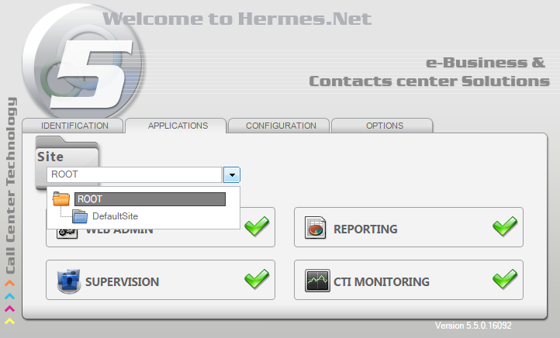
NOTRE PROPOSITION
FONCTIONNALITES DE NOTRE OUTIL CRM
Gestion multi sites

Slide 35
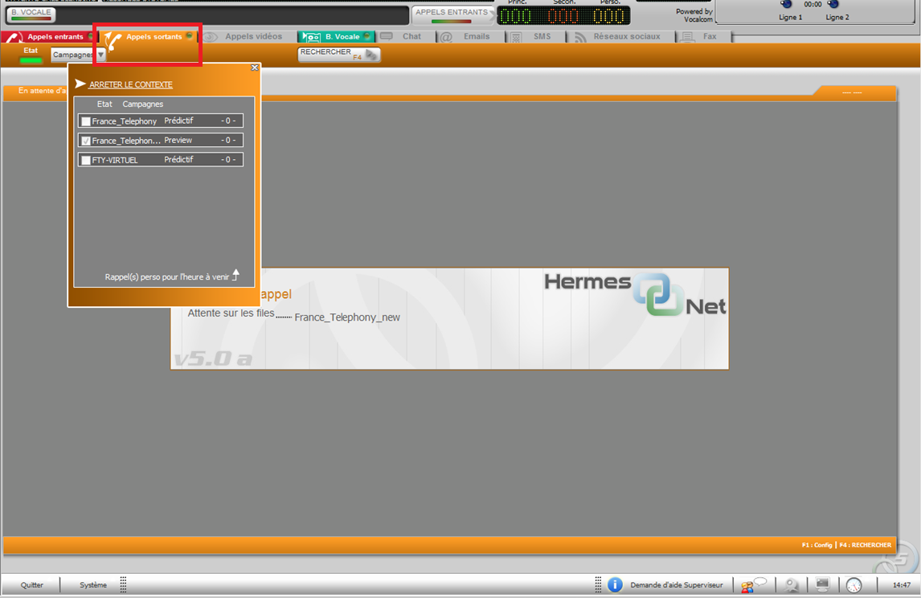
NOTRE PROPOSITION
FONCTIONNALITES DE NOTRE OUTIL CRM
Call Blending

Slide 36
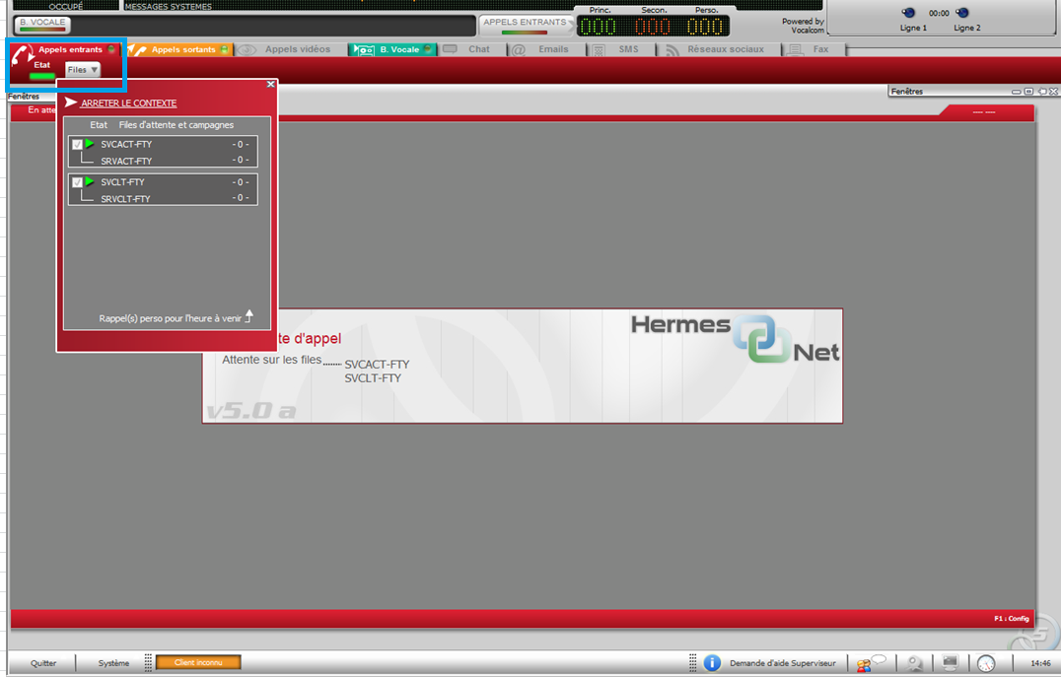
NOTRE PROPOSITION
FONCTIONNALITES DE NOTRE OUTIL CRM
Call Blending

Slide 37
NOTRE PROPOSITION
FONCTIONNALITES DE NOTRE OUTIL CRM
Call Blending
En call blending, l'agent est en attente d'appel sur des campagnes entrantes et sortantes. Cela implique
que l'agent est affecté à une ou plusieurs campagnes sortantes et à une ou plusieurs files de réception.
Les captures ci-dessus montrent un agent ayant les deux contextes (émission et réception) activés.
Pour aller d’un contexte à un autre il suffit à l’agent de basculer entre l’onglet appels sortant et l’onglet
appels entrant.

Slide 38
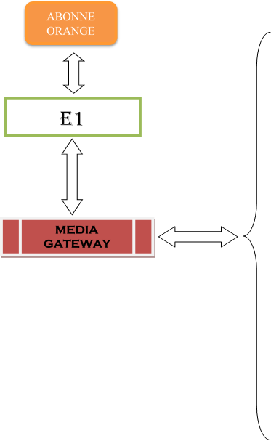
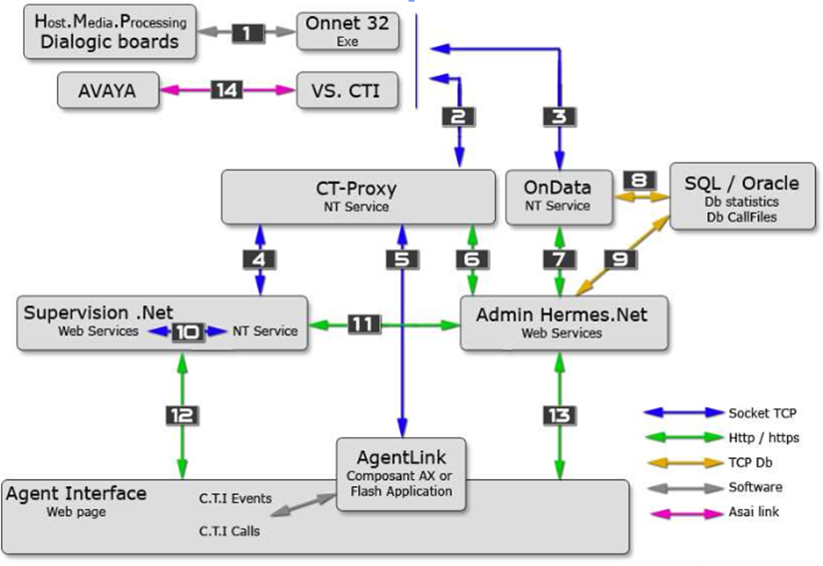
NOTRE PROPOSITION
SCHEMA SYNOPTIQUE DE DISTRIBUTION DES APPELS DE NOTRE OUTIL CRM

Slide 39
NOTRE PROPOSITION
DISTRIBUTION DES APPELS
L’abonné compose un short code qui arrive sur les E1 de Media Contact qui sont connectés à une media Gateway qui est relié à notre système hermès.
1- Dialogue et pilotage HMP et/ou Dialogic
2- Onnet32 > CT-Proxy Envoi des évènements de téléphonies (appel abouti, appel en échec, etc..) Envoi des statistiques temps réels (appels en attentes, appel en ligne, etc.. ) Envoi de messages généraux (fin de campagne, etc)
CT-Proxy > Onnet32 Envoi des actions agents (connexion, statuts, pause, etc..) Envoi des paramètres agents.
3- Onnet32 > Ondata Envoi des évènements de téléphonies (appel reçu, appel en échec, etc..). Utilisation de la table ODCalls. Envoi des actions agents (connexion, raccroché, pause, etc.). Utilisation de la table ODActions. Demande d'exécution de requêtes SQL, notamment sur les fichiers d’appels. Demande de la configuration Admin (campagnes).
4- CT-Proxy => Supervision Réception des informations de supervision temps réel. (État des agents, files et campagnes) Réception de l'état des boutons de la barre de téléphonie. Réception des messages de chat.
Supervision => CT-Proxy Envoi de commandes de la barre de téléphonie (écoute, enregistrement, etc..) Envoi de statistiques de production aux agents (CA, CP) Envoi de messages de chat

Slide 40
NOTRE PROPOSITION
DISTRIBUTION DES APPELS
5- Échanges des informations temps réels entre l'agent et la téléphonie.
6- Check de la configuration en cours et récupération de la configuration générale C.T.I de l’admin
7- Check de la configuration en cours et récupération de la configuration générale C.T.I de l’admin
8- Les tâches sur SQL serveur / oracle sont : Écriture des tables ODCalls et ODActions en fonctions des événements reçus par Onnet32. Exécution des requêtes sur les fichiers d’appels demandées par Onnet32.
9- Gestion des fichiers d’appels, écriture, lecture, management.
10- Récupération des données temps réels stockées par le service NT en provenance du CT-proxy.
11- Vérification de la configuration en cours et récupération de la configuration générale C.T.I de l’administration. Récupération via l’administration de l’état des fichiers d’appels.
12- Récupération des listes suivantes : File de téléphonie Campagnes entrante Campagne sortante Agents connectés
13- Récupération des informations suivantes : Informations générales sur la configuration agent. Liste des campagnes actives pour un agent. Liste des contacts pour appels externes. Liste des relances et rappels pour l’agent.

Slide 41
NOTRE PROPOSITION
ALGORYTHME DE DISTRIBUTION DES APPELS DE NOTRE OUTIL CRM
Cas des campagnes entrantes
Les points d’entrée pour les appels entrants sont des entités appelées campagnes. Les campagnes (ou scénarios SVI liés à elles) sélectionnent la file dans laquelle l’appel sera placé. Le choix de la file est trivial quand on n’utilise pas un scénario SVI : le champ de file est pris depuis la définition de la campagne. Quand on utilise un SVI, cette valeur par défaut peut être changée et toute file peut être choisie de façon dynamique selon les conditions dépendantes du SVI.
Les agents peuvent prendre des appels des files si on leur a assigné les compétences sur cette file. Quand plusieurs agents sont disponibles, l’agent avec le niveau le plus approprié est choisi.

Slide 42
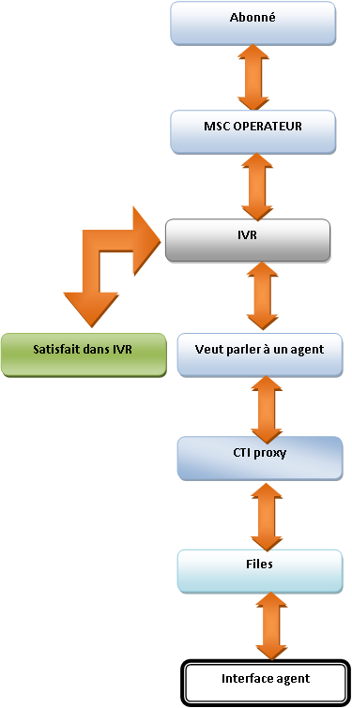
NOTRE PROPOSITION
ALGORYTHME DE DISTRIBUTION DES APPELS DE NOTRE OUTIL CRM
Cas des campagnes entrantes

Slide 43
NOTRE PROPOSITION
ALGORYTHME DE DISTRIBUTION DES APPELS DE NOTRE OUTIL CRM
Cas des campagnes sortantes
Pour ce qui est de l’émission d’appels, un fichier client est injecté dans la base de données Hermès liée à la campagne. L’ACD se charge alors de la numérotation vers les prospects ainsi que de la distribution automatique des appels vers les télévendeurs.
Plusieurs modes de numérotation sont possibles : le mode manuel, le mode progressif et le mode prédictif.
Grace à sa fonction « prédictive », il optimise le temps des agents et permet de gagner jusqu’à 70% de temps de productivité supplémentaire.

Slide 44
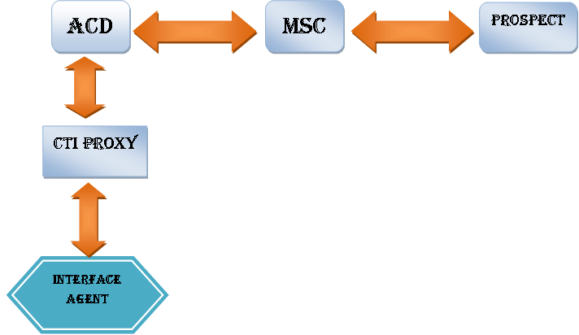
NOTRE PROPOSITION
ALGORYTHME DE DISTRIBUTION DES APPELS DE NOTRE OUTIL CRM
Cas des campagnes sortantes

Slide 45
NOTRE PROPOSITION
CONTRÔLER L’ACCES AUX LOCAUX
L’accès aux locaux (espaces de production et salle technique) est contrôlé par des badgeuses (en entrée comme en sortie). Les badgeuses sont gérées depuis un serveur grâce à un logiciel qui permet de définir les droits et privilèges des employés.
Afin d’éviter les pertes de cartes d’accès ou éviter qu’un employé ne vienne à la place d’un autre, nous avons opté pour l’enrôlement des empreintes digitales (minimum deux doigts par employé). Tout accès est donc enregistré dans une base de données, ce qui permet non seulement d’avoir une traçabilité des entrées et sortie mais aussi d’avoir un point sur la présence des employés (notamment pour les ressources humaines).

Slide 46
NOTRE PROPOSITION
SECURITE PHYSIQUE
Nos espaces sont surveillés par des caméras IP qui couvrent tous les angles. Elles sont reliées à un serveur de vidéosurveillance qui permet leur administration. Ce serveur est équipé d’un disque de grande capacité (1 To) qui permet de stocker les images enregistrées pour une durée minimum de 15 jours.
Les images peuvent être visualisées en temps réel et consultées à n’importe quel moment. Aussi, pour renforcer la sécurité du bâtiment, des installations et du personnel, nous avons prévu :
o Les détecteurs de fumée sur tous les plateaux de production et dans les bureaux administratifs ainsi que la salle technique ;
o Les extincteurs au dioxyde de carbone ;
o Les déclencheurs manuels avec boitiers à briser.

Slide 47
NOTRE PROPOSITION
SECURITE PHYSIQUE
Caractéristiques des matériels utilisés
Matériel | Modèle | Caractéristiques | Autres informations
Caméra | xc-256 | 1/3 pouce SONY 960 EX view HAD CCD | 976(H)X 582(V) pixel 976(H)X 578(V) pixel Plus de 650 TVL resolution
Badgeuse | Fingertec R2 | -processor 400 MHz -mémoire 8mb -empreinte 120000 | TCP/IP, RS232, RS485, USB flash disk

Slide 48
NOTRE PROPOSITION
SECURISER LE RESEAU INTERNE ET EXTERNE
DROITS D’ACCES
Pour mettre en place notre politique de sécurité, un domaine a été créé. Ce dernier est géré par un contrôleur de domaine. L’accès aux données vous obligent donc à avoir des identifiants (Login/mot de passe) pour accéder à une session et pouvoir y retrouver toutes les informations auxquelles votre profil à droit. Ceci nous permet de retracer toutes les activités des utilisateurs grâce aux journaux de logs et de pouvoir contrôler le flux et l’accès aux données. Une série de lecteurs partagés est créé, chacun mappé avec les utilisateurs devant y avoir accès ainsi que les autorisations (lecture/écriture/non autorisé). Pour les bases de données, la définition des droits revient au DSI qui les attribue aux administrateurs ou développeurs selon leur profil.
Nous disposons aussi d’un firewall qui protège contre les attaques ou accès depuis l’extérieur.

Slide 49
NOTRE PROPOSITION
SECURISER L’ADMINISTRATION DU RESEAU
MISE EN PLACE DES GPO
Les stratégies de groupes sont des ensembles de paramètres qui s'appliquent aux utilisateurs et ordinateurs. Elles nous permettent de gérer plus facilement la sécurité d'un poste ou de plusieurs postes dans le domaine. Les GPO mis en place nous permettent de contrôler les différents profils et leurs droits. En effet grâce à ces GPO, nous arrivons à restreindre l’accès à certaines ressources des postes de travail en fonction des profils :
Accès aux panneaux de configuration ;
Accès au disque dur ;
Accès à la carte réseau ;
Désactivation de port USB ;
Accès aux différents programmes des postes de travail ;
Désactivation de raccourci clavier (pour lancer certains programmes systèmes) ;
Etc…
Plusieurs GPO ont été mis en place et sont classés en fonction des départements.

Slide 50
NOTRE PROPOSITION
SECURISER LES EQUIPEMENTS TERMINAUX
GESTION DE L’ANTIVIRUS
Un serveur d’antivirus a été mis en place dans le réseau. En effet sur ce serveur est installé ESET ANTIVIRUS qui effectue des mises à jour régulières en se connectant au serveur de mise à jour (l’entreprise) à partir d’internet. Il est également installé sur tous les postes de l’entreprise (Production, Administration). Vu la politique de sécurité mis en place, ces derniers effectuent directement leurs mises à jour depuis le serveur local et permet ainsi de nous protéger des risques d’infection virale ou de vers.
En cas d’infection, une analyse complète de tous les disques est immédiatement effectuée pour supprimer au plus tôt la menace.
Désactivation de port USB ;

Slide 51
NOTRE PROPOSITION
SECURITE DES DONNEES ET TRAITEMENTS
SAUVEGARDE DES DONNEES
Afin de garantir une récupération complète des données sensibles de l’entreprise et des clients, un backup est fait de façon régulière et automatique (tous les 3 jours). Nous avons opté pour deux types de sauvegarde :
SAUVEGARDE INTERNE
Nous avons donc prévu de stocker sur des supports amovibles (Disque dur externe, DVD).
Flux de données sensibles
Flux de données sensibles
Flux de données sensibles
Serveur de fichiers
DISQUE DUR EXTERNE
DVD

Slide 52
NOTRE PROPOSITION
SECURITE DES DONNEES ET TRAITEMENTS
SAUVEGARDE A DISTANCE
Quant à la sauvegarde externe des données, elle consiste à déposer certaines données sur un espace distant. Dans notre cas, il s’agit d’un espace chez OVH (On Vous Héberge) accessible via un lien FTP ou un client FTP. Cet espace est sécurisé. Il est aussi prévu des sauvegardes sur le cloud (Google drive) afin de permettre un accès au client suivant une politique d’accès.
Internet (Lien FTP)
Serveur interne
OVH

Slide 53
NOTRE PROPOSITION
GESTION DES INCIDENTS
Interruption de services inférieure à 6 heures
TYPE D’INCIDENT | CAUSES POSSIBLES | SOLUTION | TEMPS DE RESOLUTION | RESPONSABLE
Patch Hermès | Messages récurrentes sur l’interface des agents | Mise à jour du CRM par le fournisseur | 120 minutes | MCCAM
Pertes de données (Base en mode suspect, arrêt service Onnet32 Slave) | Service arrêté | Redémarrage des services concernés | 15 minutes | MCCAM
Soucis d’énergie | Coupure de courant sur une longue durée | Basculement vers des sources d’énergie alternative (groupe électrogène, onduleur) / | 5 minutes | MCCAM

Slide 54
NOTRE PROPOSITION
GESTION DES INCIDENTS
Interruption de services inférieure à 6 heures
TYPE D’INCIDENT | CAUSES POSSIBLES | SOLUTION | TEMPS DE RESOLUTION | RESPONSABLE
Instabilité liaison | Mauvaise communication ou non réception des appels sur la Media Gateway | Contacter OCM si Gateway OK / Basculer sur une liaison back up | Dépendant de ORANGE | OCM
Impossible d’accéder au SI OCM | Impossibilité d’accéder aux applications métiers chez les OCM | Revoir l’architecture réseau avec le client OCM | 60 minutes | OCM - MCCAM
Déconnexion du CRM | Suite à un souci réseau ou un service désactivé | Redémarrer les services concernés ou les serveurs | 30 minutes | MCCAM

Slide 55
NOTRE PROPOSITION
GESTION DES INCIDENTS
Interruption de services inférieure à 6 heures
TYPE D’INCIDENT | CAUSES POSSIBLES | SOLUTION | TEMPS DE RESOLUTION | RESPONSABLE
Infection virale ou données corrompues | Suppression ou données corrompues | Restaurer les sauvegardes | 120 minutes | MCCAM
Si la résolution de la panne est supérieure à 60 minutes, un call conférence sera initiée avec le service informatique OCM pour informer et situer les responsabilités. Une cellule de crise devra être mise en place et fournira des comptes rendus horaires. Au sein de cette cellule sera rédigé le plan d’action formalisé. La crise fera l’objet d’un retour d’expériences (REX).

Slide 56
NOTRE PROPOSITION
GESTION DES INCIDENTS
Interruption à long terme : Cas d’incendie ou inondation
Dans ces deux cas, le temps de résolution sera supérieur à six (06) heures. Une plateforme redondante sera mise en service avec une politique de synchronisation bien définie. Pour l’heure et jusqu’à fin de l’annee 2017, le site qui servira de backup sera celui de AKWA (site déjà opérationnel). Les appels de Orange pourront être redirige rapidement vers ce site a travers le réseau public par trunk SIP,
L’administrateur devra notamment informer le service informatique OCM sur le plan de déploiement de la solution adoptée et un compte rendu détaillé sera transmis aux différents acteurs.
Après la résolution de l’incident et retour à la normale, une information sur l’incident est communiquée par mail à tous les acteurs suivie d’un rapport sur l’indicent à signer par toutes les parties.

Slide 57
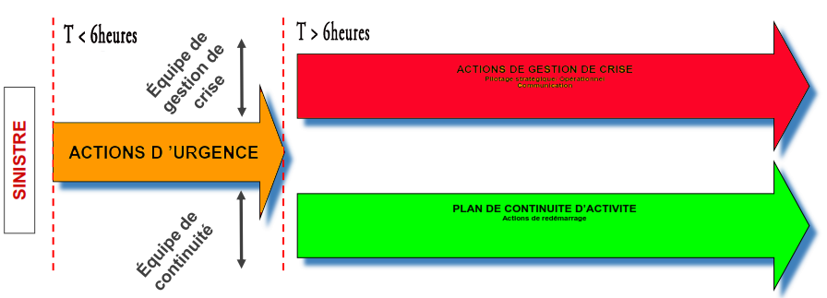
NOTRE PROPOSITION
PLAN DE CONTINUITE
Nous avons donc classifié les menaces qui peuvent survenir dans le cadre des prestations en deux groupes suivant leur délai de résolution :
- Menaces avec interruption de service à court terme (T< 6heures)
- Menaces avec interruption de service sur une longue durée (T> 6heures).

Slide 58
NOTRE PROPOSITION
GESTION DES EMPLOIS ET DE LA COMPETENCE
Programmes de formation des managers et formateurs

Slide 59
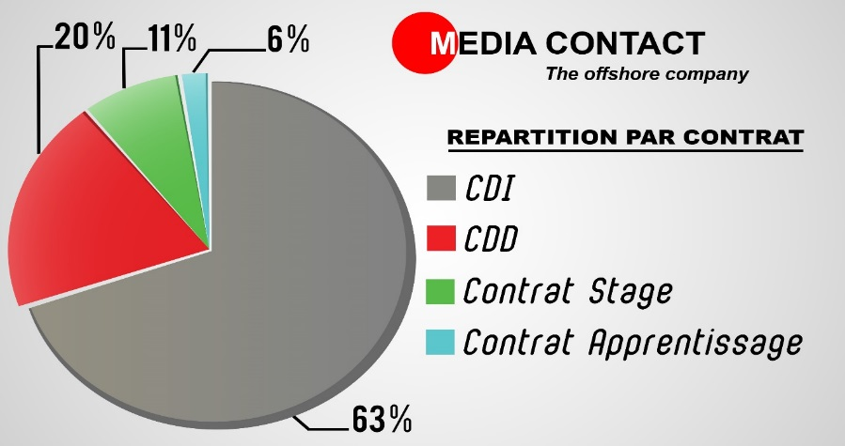
NOTRE PROPOSITION
GESTION DES EMPLOIS ET DE LA COMPETENCE
Gestion des ressources humaines
La gestion de nos ressources humaines par l’administration des ressources humaines du GROUPE MEDIA CONTACT, dans un premier temps, puis, après transfert de compétences par MEDIA CONTACT CAMEROUN tient compte des axes principaux de la gestion des ressources humaines : administration de la paie, gestion des carrières, gestion administrative.
Trois principaux types de contrats seront proposés dans le cadre des prestations relatives l’objet de la présente :
CDD
CDI
Contrats de stage et d’apprentissage

Slide 60

NOTRE PROPOSITION
GESTION DES EMPLOIS ET DE LA COMPETENCE
Politique de rémunération
La structure de la rémunération se compose principalement de deux (02) parties :
Paiement fixe: Il est établi par le biais des niveaux hiérarchiques et des fourchettes de salaire.
Rémunération variable: Elle récompense les performances individuelles ou collectives exceptionnelles et est conditionné par la réalisation d’objectifs quantitatifs et qualitatifs.
Outre cette formule de rémunération, Média Contact offre également à ses employés des reconnaissances et/ou bonus spécial lors de célébrations d’évènements particuliers.

Slide 61

NOTRE PROPOSITION
GESTION DES EMPLOIS ET DE LA COMPETENCE
Programmes spécifiques de motivation
En termes de programmes spécifiques visant à stimuler la motivation et le niveau de satisfaction de nos collaborateurs, le département communication et événementiel organise à l’attention de notre personnel des activités spéciales qui nous distinguent clairement des autres entreprises de notre secteur d’activités.

Slide 62
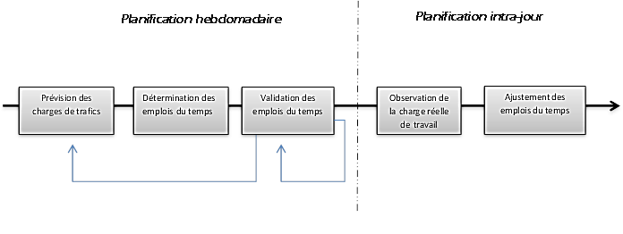
NOTRE PROPOSITION
GESTION DES EMPLOIS ET DE LA COMPETENCE
Gestion de la planification
Notre méthode de planification permet de :
• adapter les ressources aux besoins
• professionnaliser les processus
• améliorer l’efficacité des Ressources Humaines
• servir efficacement les clients
• maîtriser les coûts Ressources Humaines

Slide 63
NOTRE PROPOSITION
GESTION DES EMPLOIS ET DE LA COMPETENCE
Gestion de la planification
En fonction de la volumétrie prévisionnelle contenue dans le cahier de charges, de la segmentation des clients, de la réglementation sociale en vigueur, de la satisfaction des clients, des réducteurs et de la prise en compte de la DMA et du first call résolution, nous avons effectué des simulations sur la base des flux prévisionnels de la semaine 1.

Slide 64
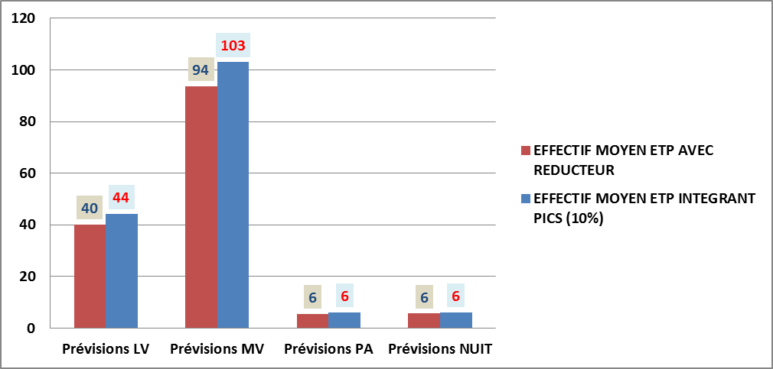
NOTRE PROPOSITION
GESTION DES EMPLOIS ET DE LA COMPETENCE
Gestion de la planification
En fonction de la volumétrie prévisionnelle contenue dans le cahier de charges, de la segmentation des clients, de la réglementation sociale en vigueur, de la satisfaction des clients, des réducteurs et de la prise en compte de la DMA et du first call résolution, nous avons effectué des simulations sur la base des flux prévisionnels de la semaine 1.

Slide 65
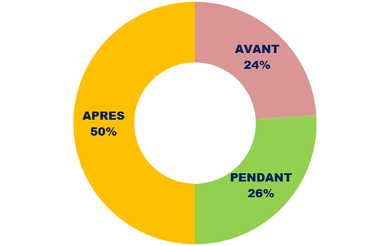
NOTRE PROPOSITION
GESTION DES EMPLOIS ET DE LA COMPETENCE
Gestion de la formation
Filiale du GROUPE MEDIA CONTACT dédiée à la formation, l’ABFPA s’attèle depuis sa création à accompagner les actions de montée en compétences des ressources humaines de l’ensemble des filiales opérationnelles à travers :
La formation initiale
Les formations continues et de renforcement de capacités
La validation des compétences et connaissances
Approche méthodologique

Slide 66
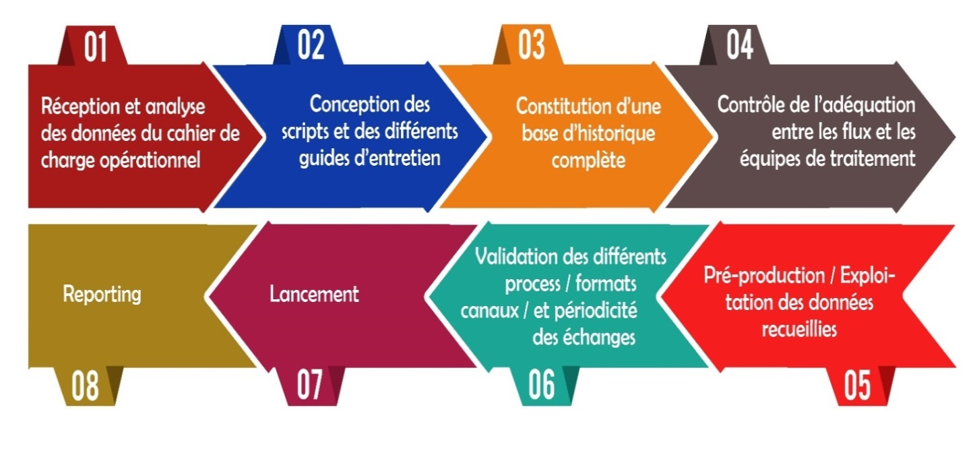
NOTRE PROPOSITION
GESTION DES OPERATIONS
Méthodologie de gestion opérationnelle

Slide 67
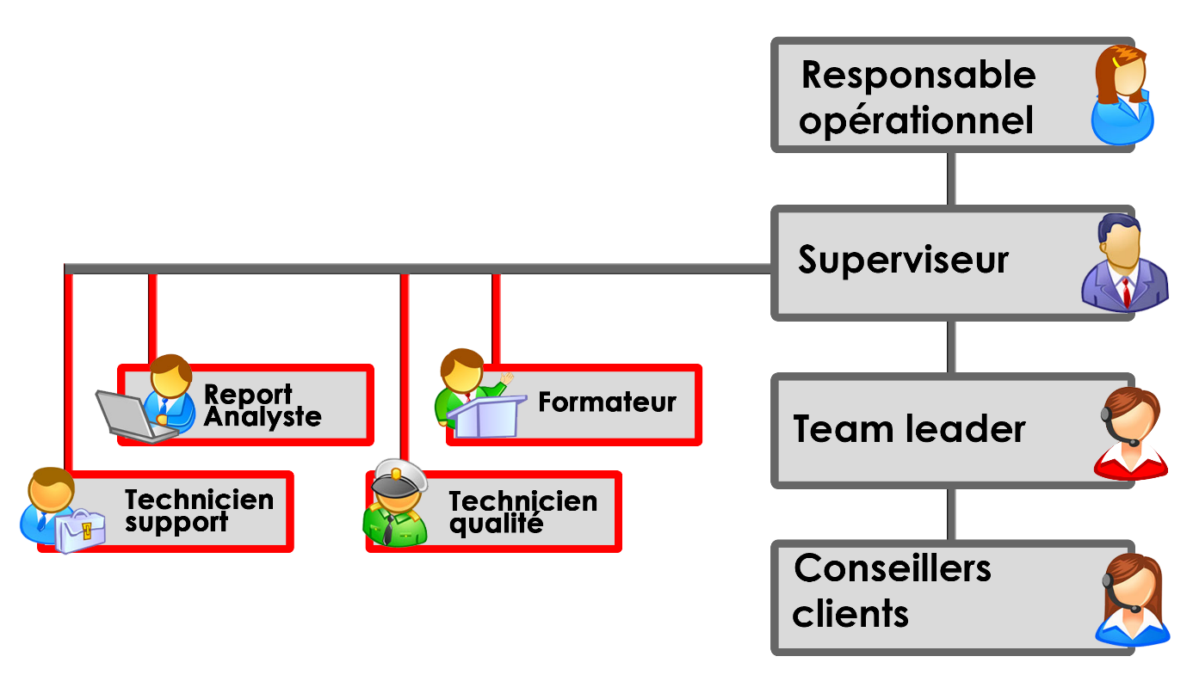
NOTRE PROPOSITION
GESTION DES OPERATIONS
Organisation opérationnelle
L’organisation opérationnelle est supportée par un ensemble de départements transversaux qui interviennent, selon le cas, à des phases critiques du projet. L’ensemble des départements transversaux se mettent à disposition des équipes opérationnelles.

Slide 68
NOTRE PROPOSITION
GESTION DES OPERATIONS
Ratios d’encadrement
Compte tenu du prévisionnel envoyé par ORANGE CAMEROUN, Média Cameroun propose d’appliquer aux prestations décrites les taux d’encadrement décrits ci-contre :

Slide 69
NOTRE PROPOSITION
GESTION DES OPERATIONS
PDG
RESPONSABLE FILIALE MCCAM
SUPERVISEUR
CRCD
CRCD
CRCD
SUPERVISEUR
CRCD
Organisation post-phase projet

Slide 70
NOTRE PROPOSITION
GESTION DES OPERATIONS
Gestion qualité de service et KPI
Au regard de notre expérience, nous croyons fermement que la réussite des opérations passe impérativement par les bases suivantes :
La gestion de la qualité de service et des indicateurs-clés de performance ;
Le reporting des activités ;
Le comité de pilotage et de suivi;
Le comité qualité.

Slide 71
NOTRE PROPOSITION
GESTION DES OPERATIONS
Gestion des débordements et montée en charge
S’appuyant sur l’expérience du groupe, MEDIA CONTACT CAMEROUN dispose des procédures documentées en interne et nous permettant de faire face aux imprévus d’une opération que sont notamment les débordements. Ces procédures se basent sur:
La législation ;
La planification ;
Les niches de remplaçants ;
Le système de call back ;
La disponibilité des formateurs et
La possibilité de dérouler nos formations en environnement externe.

Slide 72
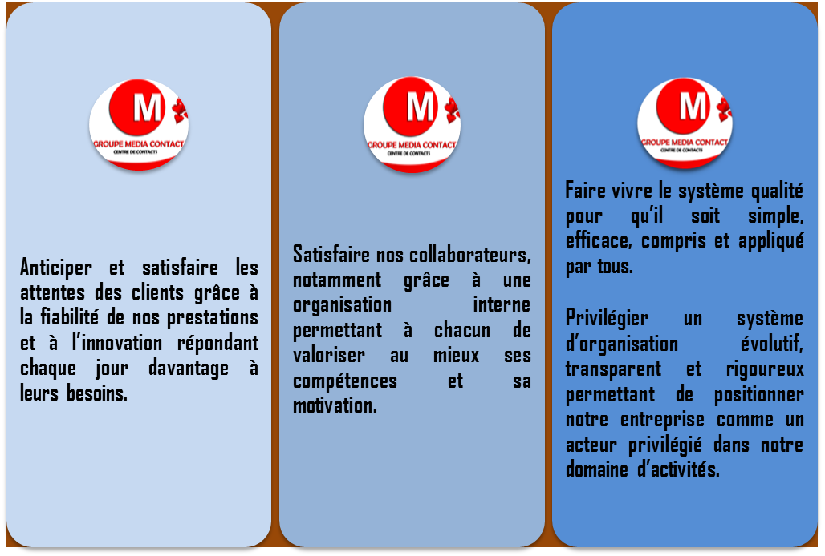
NOTRE PROPOSITION
SUIVI QUALITE ET PERFORMANCE
Politique qualité du Groupe
Basée sur la NORME NF 15838, notre politique qualité s’articule autour du progrès interne et est basée sur le perfectionnement des processus ainsi que le développement des compétences.
Cette démarche vise l’amélioration permanente de nos prestations et de notre fonctionnement interne à travers une méthode et des outils qui sont à la disposition de tous nos collaborateurs et partenaires.
Elle permet une adéquation parfaite entre les projets stratégiques de nos clients et leurs déclinaisons opérationnelles.

Slide 73
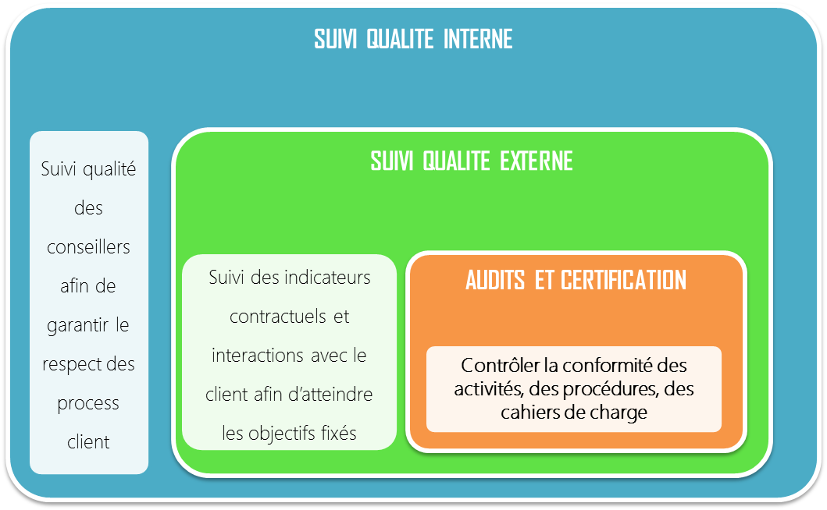
NOTRE PROPOSITION
SUIVI QUALITE ET PERFORMANCE
Politique qualité du Groupe
Le Contrôle Qualité Interne travaille à l’amélioration continue de la prestation des téléconseillers et par ricochet à la satisfaction des clients en contact avec le centre de Contact.
Nous garantissons une prise en charge qualitative en mettant en place un check point à chaque parcours du téléconseiller.
Cet accompagnement en continu permet non seulement de fidéliser les clients mais également d’atteindre les objectifs fixés.

Slide 74
Elle est basée sur l’application de la méthodologie SIX SYGMA qui permet de :
NOTRE PROPOSITION
DEMARCHE D’AMELIORATION CONTINUE
Définir
Mesurer
Analyser
Innover
Contrôler
Standardiser

Slide 75
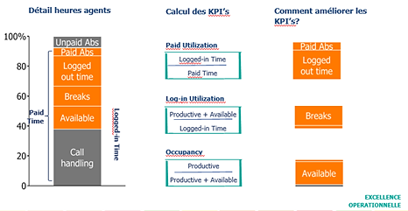
NOTRE PROPOSITION
DEMARCHE D’AMELIORATION CONTINUE

Slide 76
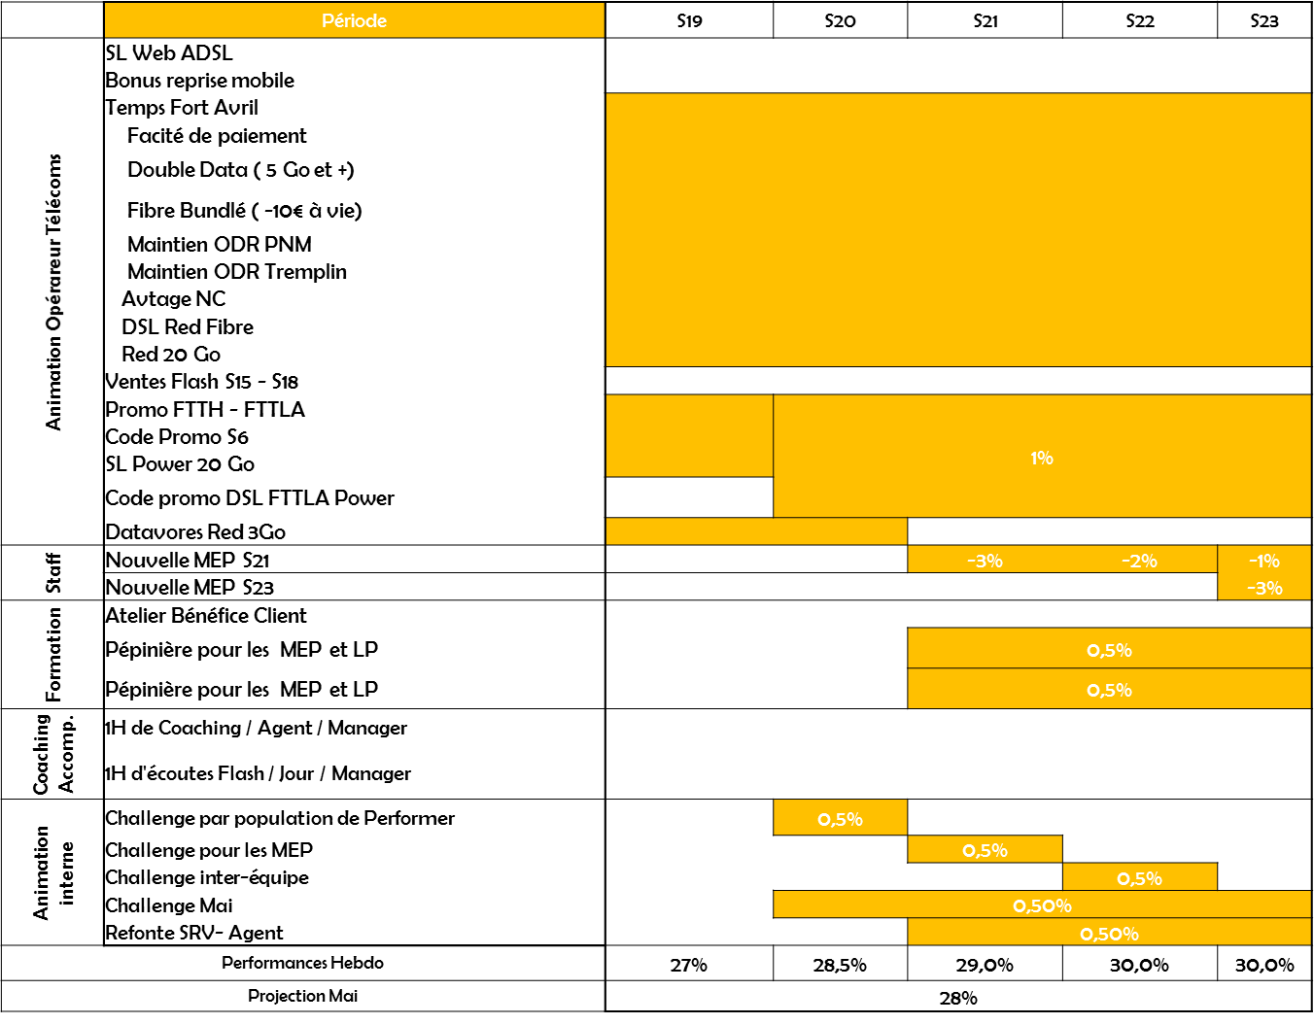
NOTRE PROPOSITION

Slide 77
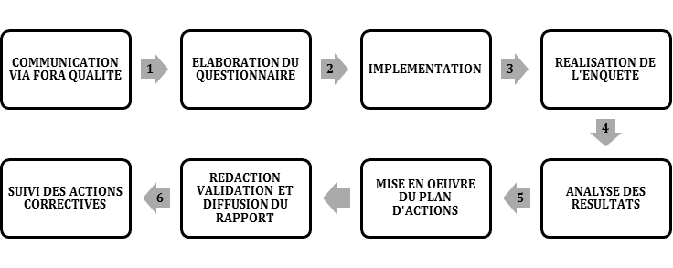
NOTRE PROPOSITION
ENQUETE DE SATISFACTION

Slide 78
NOTRE PROPOSITION
ENQUETE DE SATISFACTION
OBJECTIFS | IMPACTS
CONNAITRE | Connaitre les attentes, les besoins les préférences, les priorités, les motifs d’insatisfaction des collaborateurs et par ricochet des clients
MESURER | Les niveaux de satisfaction, la performance de l’organisation, l’évolution de la satisfaction dans le temps
EXPLIQUER | Trouver des explications à des questions que l’on se pose
SOLLICITER | Des idées, des points d’amélioration
MANAGER | Sensibiliser le personnel, le motiver, se servir de l’enquête de satisfaction comme outil de management

Slide 79
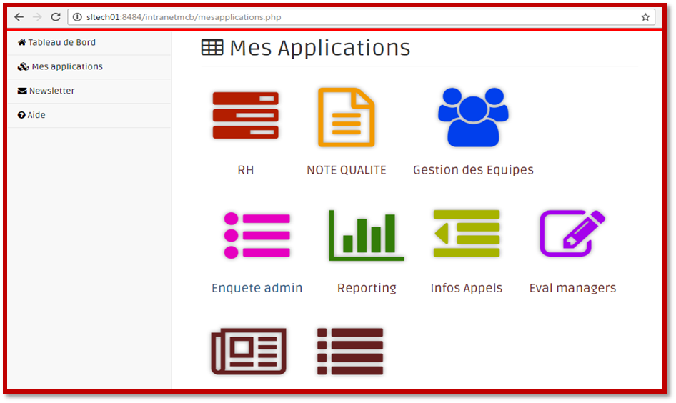
NOTRE PROPOSITION
ENQUETE DE SATISFACTION

Slide 80
NOTRE PROPOSITION
ENQUETE DE SATISFACTION
TABLEAU RECAPITULATIF DES ENQUETES QUALITE
TYPES D'ENQUÊTES | PERIODE | TAUX DE PARTICIPATION | TAUX DE SATISFACTION | PLANS D'ACTIONS
ENQUETE DE SATISFACTION SUR STYLE DE MANAGMENT JEUNES CONSEILLERS DES METIERS DE SERVICES | 22 au 28 Août 2016 | 70% | 94% | Intensifier la communication sur les éventuels modifications et/ou nouveautés relatives aux produits et services au cours des briefes Accompagner la liberté d’expression pour aider tout agent qui sent le besoin de s’extérioriser de le faire plus aisément
ENQUETE DE SATISAFCTION SUR L'ACCOMPAGNEMENT QUALITE DES JEUNES CONSEILLERS DES METIERS DE SERVICES | 08 au 11 Février 2017 | 61% | 98% | Intensifier les FORA Qualité, la communication, le suivi au niveau du management de proximité.

Slide 81
SERVICES PROPOSES
M

Slide 82
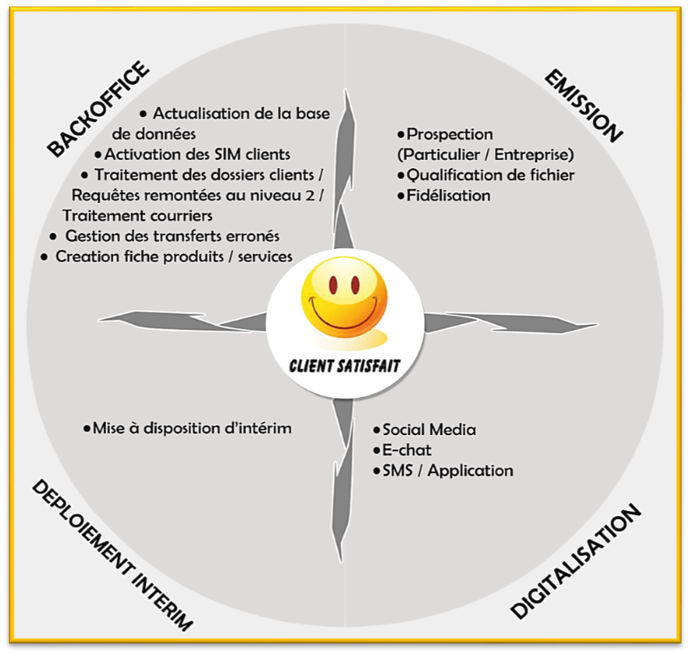
SERVICES PROPOSES
Nous avons pris l’initiative dans une vision de partenariat gagnant-gagnant, sur la base de nos retours d’expériences des prestations identiques à celles d’ORANGE CAMEROUN, de faire des propositions de solutions innovantes et additionnelles devant aider à l’amélioration du service proposé et par ricochet de la perception client. Les différentes catégories sont :
Le Back Office
L’émission d’appels
Déploiement intérim
Digitalisation

Slide 83
NOTRE APPROCHE COPC
M

Slide 84
NOTRE APPROCHE COPC
Le GROUPE MEDIA CONTACT, par le biais de sa Direction Qualité, s’est engagé depuis 2013 dans un processus de certification à la norme NF 15838. A cet effet, il s’est doté des moyens nécessaires pour atteindre cet objectif avec la mise place à l’interne d’un LABEL TRANSITOIRE DE CERTIFICATION dans le but de préparer tous ses collaborateurs.
Compte-tenu de son fort développement et afin d’intégrer l’ensemble des processus clés du métier de la relation client le GROUPE MEDIA CONTACT a initié une démarche de sensibilisation auprès de ses filiales et managers à la norme PSC COPC. L’objectif est d’atteindre l’excellence opérationnelle, maitriser les coûts et satisfaire ses clients.
Dans le cadre de l’appel d’offres pour ORANGE CAMEROUN, le Groupe s’engage à former quatre profils (Directeur de site, Formation, Qualité, Work Force Management) au module COPC V6.0 « Best Practice for CX Operation ».

Slide 85
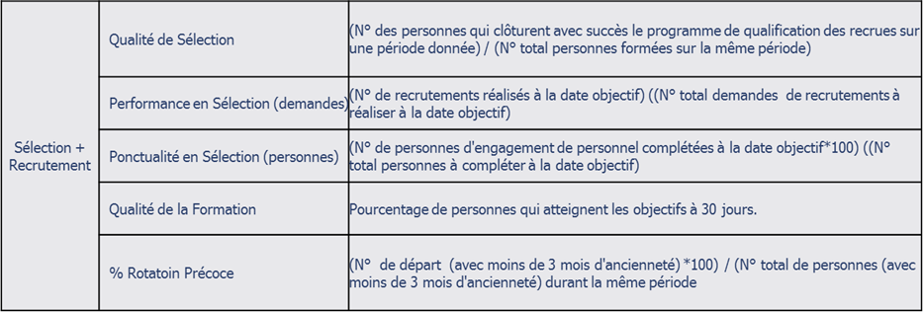
NOTRE APPROCHE COPC
Indicateurs COPC suivis par les équipes du Groupe
Recrutement et formation
Objectif : Unifier le processus Recrutement & Formation et améliorer les outils de travail pour une bonne gestion des compétences.

Slide 86
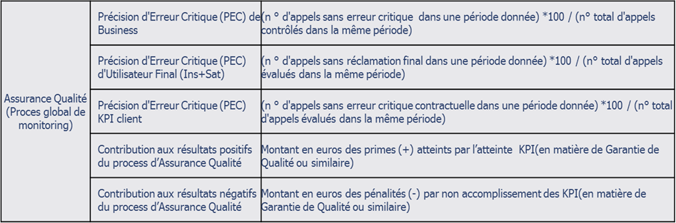
NOTRE APPROCHE COPC
Indicateurs COPC suivis par les équipes du Groupe
Processus Qualité
Objectif : Monitorer l’ensemble des actions qualité au travers d’un système de suivi des indicateurs.

Slide 87
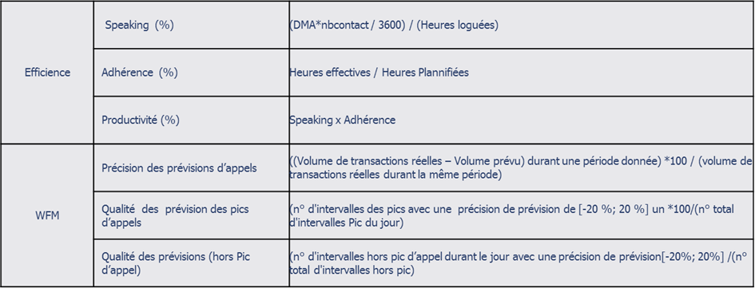
NOTRE APPROCHE COPC
Indicateurs COPC suivis par les équipes du Groupe
Workforce Management
Objectif : Unifier les méthodes de gestion de dimensionnement, cadrer le référentiel des indicateurs de suivi, permettre une planification adaptée aux objectifs et une gestion optimale des heures staffées.

Slide 88
NOTRE APPROCHE COPC
Indicateurs COPC suivis par les équipes du Groupe
Workforce Management
Objectif : Unifier les méthodes de gestion de dimensionnement, cadrer le référentiel des indicateurs de suivi, permettre une planification adaptée aux objectifs et une gestion optimale des heures staffées.

Slide 89
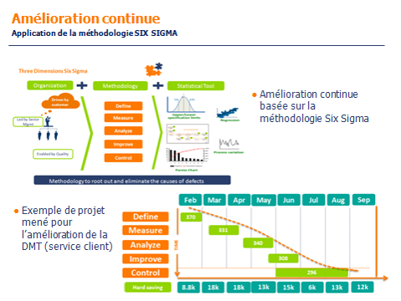
La méthodologie SIX SYGMA sera appliquée à travers les trois dimensions que sont:
- l’organisation (les hommes)
- la méthodologie (les process)
- les outils de suivi des statistiques.
Elle permettra un pilotage axé sur l’amélioration de la DMT .
NOTRE PROPOSITION
DEMARCHE D’AMELIORATION CONTINUE

Slide 90
NOS REFERENCES
M

Slide 91
NOS REFERENCES

Slide 92
COMPLEMENT D’INFORMATIONS
M

Slide 93
PLAN D’ACTIONS DEPLOIEMENT
Items | Actions communes | % d’avancement | Owner | Etat | Population Ciblée | Début | Fin
 | Déploiement des enquêtes de satisfaction internes MCCAM | 20% | Qualité | En cours | All | Avril | Mai
 | Formation COPC | 10% | Formation | En cours | M | Juillet | Juillet
 | Déploiement Reporting + process appels entrants | 5% | Opérations | En cours | M | Avril | Juillet
 | Equipement nouveau site | 0% | IT | Open | All | Mai | Fin Juin
 | Communication interne | 25% | Marketing | En cours | All | Avril | Juillet
 | Déploiement programme formation des managers | 30% | Formation | En cours | M | Avril | Décembre
 | Déploiement programme formation des formateurs | 0% | Formation | Open | M | Mai | Juin
 | Déploiement programme formation des conseillers | 20% | Formation | En cours | CRCD | Juin | Juillet

Slide 94


